Slide 1

函数概述
本讲大纲
1.定义函数
2. 声明和使用函数
支持网站：www.mrbccd.com

Slide 2
定义函数
函数是有具体用途的代码块。函数由函数名、函数体、返回值、类型标识符以及参数列表构成。函数定义的形式如下：
类型标识符 函数名(参数列表)
{
变量的声明 //函数体内部
语句 //函数体内部
}
函数名的命名规则与变量相同。函数体是执行语句的具体内容。类型标识符是返回值的类型，返回值是函数通过retrun语句，向调用它的主调函数返回的值。返回值的类型一定要与类型标识符相对应，否则程序将不能执行。在声明或者定义一个函数时,参数列表被称作形参列表，在使用时称为实参列表。实参和形参可以看作是传递的关系，实参从函数外部传递进函数内部转变成形参，函数会使用形参的数据来执行函数体内部的语句。

Slide 3
声明和使用函数
在程序中我们经常看到的main函数就是一种函数声明，例如：
int main( ) //函数名main与标识符int,形参列表为空
{
Int a= 3;
Int b= 4;
return 0; //返回直为0,与int 相对应
}
其中printf函数是函数的使用形式，我们向它传递了3个参数。
下面通过实例来介绍如何在程序中声明、定义和使用函数。

Slide 4
【例7.1】 声明、定义和使用函数。
#include <iostream>
using namespace std;
void ShowMessage(); //函数声明语句
void ShowAge(); //函数声明语句
void ShowIndex(); //函数声明语句
void main()
{
ShowMessage(); //函数调用语句
ShowAge(); //函数调用语句
ShowIndex(); //函数调用语句
}
void ShowMessage()
{
cout << "HelloWorld!" << endl;
}
void ShowAge()
{
int iAge=23;
cout << "age is :" << iAge << endl;
}
void ShowIndex()
{
int iIndex=10;
cout << "Index is :" << iIndex << endl;
}

Slide 5
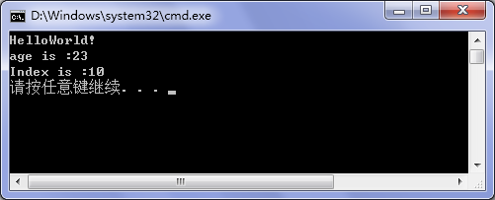
运行结果如图7.1所示。
图7.1 运行结果
程序定义和声明了ShowMessage、ShowAge、ShowIndex，并进行了调用，通过函数中的输出语句进行输出。

Slide 6
Thank you
还有什么疑问可以到www.mrbccd.com提出
也可以发送邮件到 mingrisoft@mingrisoft.com

